Slide 1
Муниципальное бюджетное дошкольное образовательное учреждение
«Детский сад комбинированного вида № 110» городского округа Самара
(МБДОУ «Детский сад № 110» г.о. Самара)
Адрес учреждения: Нагорная ул., 33, г. Самара, 443016 тел: (846) 9511418;(846) 9300915; факс: (846) 9511422;
Игровые методы и приёмы в ДОУ.
Выполнил:
воспитатель Базарова Н.В.

Slide 2
Игра – это жизненная лаборатория детства, дающая тот аромат, ту атмосферу молодой жизни, без которой эта пора стала бы бесполезна для человечества. В игре, этой специальной обработке жизненного материала, есть самое здоровое ядро разумной школы жизни.
С.Т. Шацкий
Главная особенность организации образовательной деятельности в ДОУ на современном этапе - это уход от учебной деятельности, повышение статуса игры, как основного вида деятельности детей дошкольного возраста
Поэтому перед воспитателями стоит задача максимально использовать игровые методы и приемы в форме различных педагогических игр.
В основу разработки данной презентации заложен анализ работ Е.А.Флёриной, А.П.Усовой, Е.Е.Кравцовой, Е.А.Панько и других исследователей игры.

Slide 3
игра может использоваться в качестве метода обучения в том случае, если она состоялась, освоена и пережита ребёнком в качестве самоценной деятельности.
Педагогам необходимо соблюдать все этапы формирования игры, потому что ребёнок должен последовательно овладеть всеми видами игровой деятельности.
Первый – ознакомительный этап в развитии игры (младенческий период).
Второй этап – отобразительная предметно-игровая деятельность (конец первого – начало второго года жизни).
Третий этап – сюжетно–отобразительная игра (конец раннего возраста).
Четвёртый этап – ролевая игра (дошкольный возраст). Способность к созданию воображаемой ситуации на словах и способность к участию в играх с правилами являются необходимыми условиями для использования игры в качестве формы обучения.

Slide 4
Метод обучения – это система последовательных взаимосвязанных способов работы педагога и обучаемых детей, которые направлены на достижение дидактических задач.
Игровым методам в классификации методов обучения отводится значительное место.
Основным их достоинством является то, что в ситуации игры процессы восприятия протекают в сознании ребёнка более быстро и точно.
Они переносят учебное действие в условный план, который задаётся соответствующей системой правил или сценарием.

Slide 5
В дошкольной педагогике наиболее распространёнными методами и приёмами являются:
Игровые методы
воображаемая ситуация,
дидактическая игра
Игровые приёмы
внезапное появление объектов, игрушек,
выполнение воспитателем различных игровых действий,
загадывание загадок,
введение элементов соревнований,
создание игровой ситуации

Slide 6
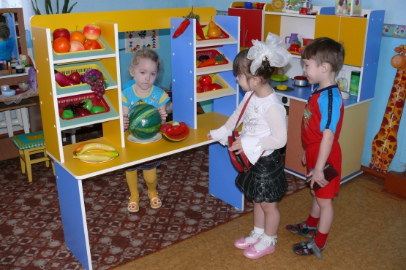
В качестве игрового метода используется воображаемая ситуация в развёрнутом виде. В неё входят роли, игровые действия, игровые правила, игровое оборудование.
Например, для упражнения детей в связной речи имитируется обстановка магазина игрушек.
Дети в роли продавцов, покупателей вступают в соответствующие взаимоотношения, выполняют игровые действия.

Slide 7
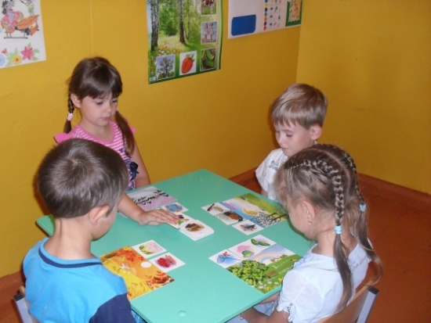
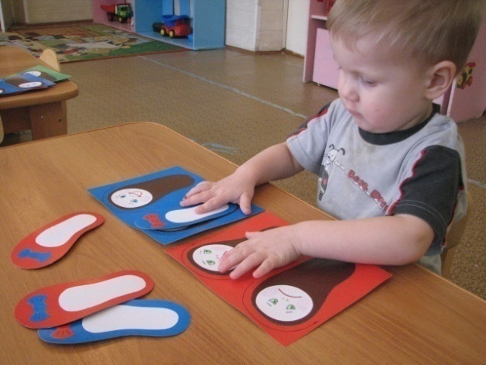
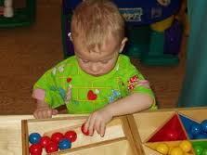
Одним из видов игрового метода является дидактическая игра, в которой все действия регулируются игровой задачей и игровыми правилами.
В ней идёт активный процесс использования имеющихся знаний, обеспечивающих их совершенствование.
Как метод обучения дидактическая игра может использоваться при фронтальных, групповых, индивидуальных формах специально организованного обучения.
Занятия, состоящие из дидактических игр, могут носить тематический и сюжетный характер. На тематических занятиях на протяжении всего специально организованного обучения принимают участие какие-либо персонажи: Незнайка, Микки-Маус, Петрушка, Маленький человечек и другие.

Slide 8
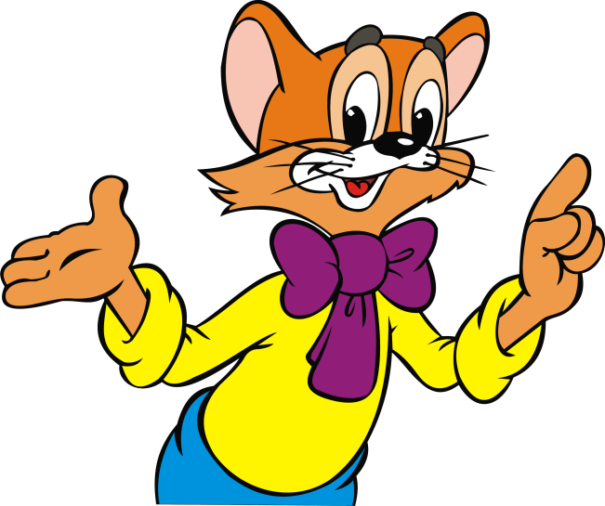
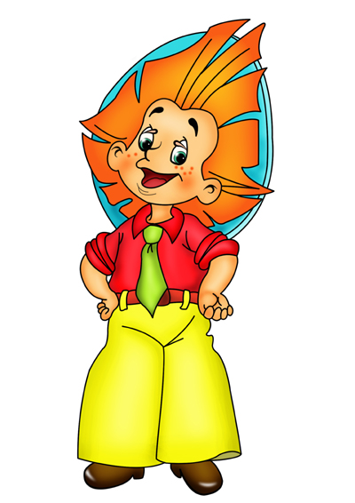

Игровые приёмы, как было отмечено выше, являются составной частью метода, средством повышения активности детей
Приём внезапного появления объектов, игрушек своей неожиданностью, необычностью вызывает острое чувство удивления, вызывает эмоциональное реагирование, является залогом познания окружающего мира.
Используется данный приём чаще всего в младших группах.

Slide 9
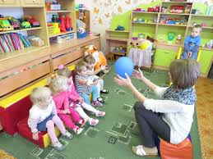
К приёму выполнения воспитателем различных игровых действий можно отнести: подбор картинок, складывание, передвигание, имитацию движений.
Игровые действия могут состоять из ряда отдельных действий или элементов. Они должны обязательно сопровождаться речью.
Данный приём используется, в том случае, если воспитатель является непосредственным партнёром ребёнка в игре

Slide 10
Загадывание загадок позволяет в интересной, занимательной форме научить детей чему-нибудь, рассказать о чём-то.
Загадка создаёт эффект неизвестного, непознанного.
Она помогает устанавливать и осознавать связи между предметами и явлениями.
Введение в занятия приёма соревнования в старших группах подготавливает детей к правильной оценке своих возможностей и достижений, делает игру увлекательной, занимательной и интересной для ребёнка.
Отсутствие в занятии приёма соревнования превращает игру в упражнение.

Slide 11
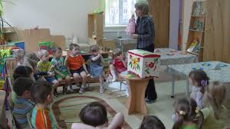
Использование приёма создания игровой ситуации на занятии направлено на развитие поисковой деятельности.
Основой данного приёма является игровая мотивация (оказание помощи кому-то в решении их проблем).
Например, побуждающим мотивом к деятельности может быть помощь взрослому «не очень умелому» и «рассеянному». В этом случае игра носит озорной, увлекательный характер.

Slide 12
Выбор игровых методов и приёмов обучения зависит, прежде всего, от цели обучения и содержания занятия, а также от возраста детей. Педагогу следует помнить о том, что игровые методы и приёмы не должны превращать занятие в развлечение.

